Slide 1

Deep Learning und AI: Generative Adversarial Networks (GAN)

Slide 2
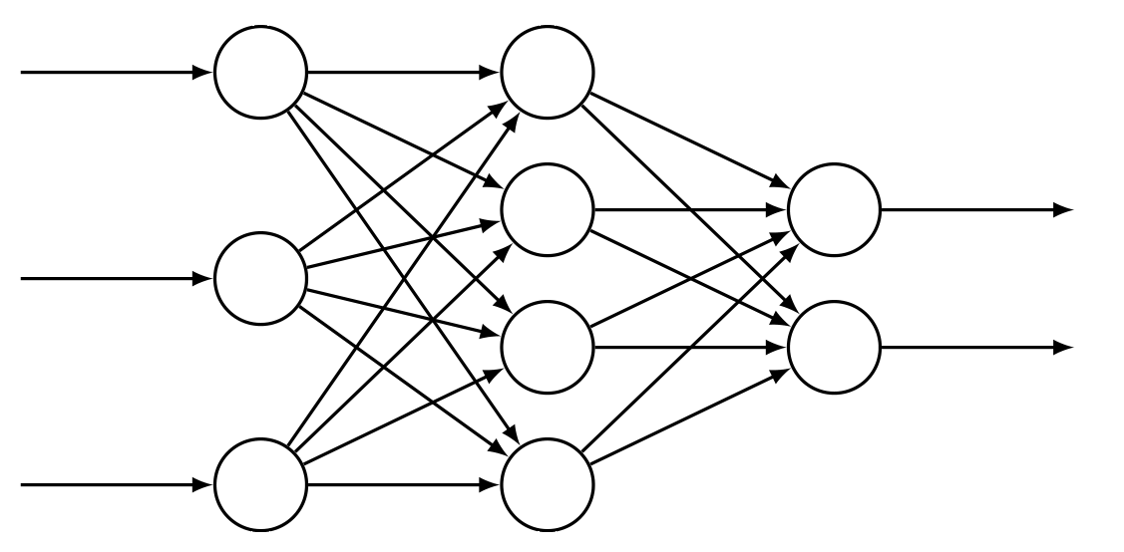
Neuronale Netzwerke
Was sind Neuronale Netzwerke?
Neuronale Netzwerke im Computerprogramm

Slide 3
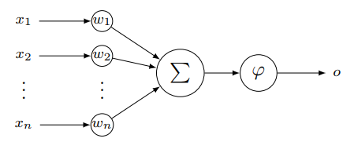
Neuronale Netzwerke
Am Beispiel des Perzeptrons
Neuronales Netzwerk ohne Hidden Layer
Leidglich In- und Output-Schicht
Die Variablen im Modell sind die Gewichte

Slide 4
Neuronale Netzwerke
Am Beispiel des Perzeptrons
Für jeden Input Wert (o.a. Input-Neuron) gibt es ein Gewicht

Slide 5
Neuronale Netzwerke
Am Beispiel des Perzeptrons
Es wird eine Summe über alle Neuronen und derer Gewichte gebildet

Slide 6
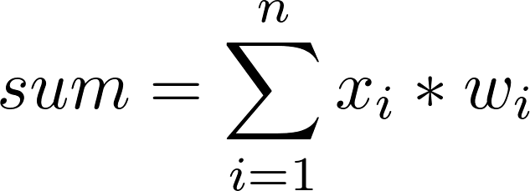
Neuronale Netzwerke
Am Beispiel des Perzeptrons
Für jeden Input Wert (o.a. Input-Neuron) gibt es ein Gewicht

Slide 7
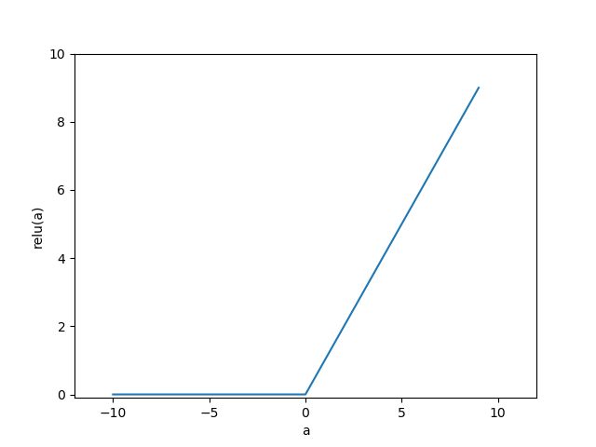

Neuronale Netzwerke
Am Beispiel des Perzeptrons
Die Summe wird der dann einer Aktivierungsfunktion übergeben
Z.B. Die ReLU, Sigmoid etc.

Slide 8

Neuronale Netzwerke
Am Beispiel des Perzeptrons
Möglicherweise muss die Aktivierungsfunktion verschoben werden, dafür kann ein Bias Neuron verwendet werden
Das Bias Neuron (x0=1) bekommt ein Gewicht (w0) das diese Verschiebung ausführen kann

Slide 9
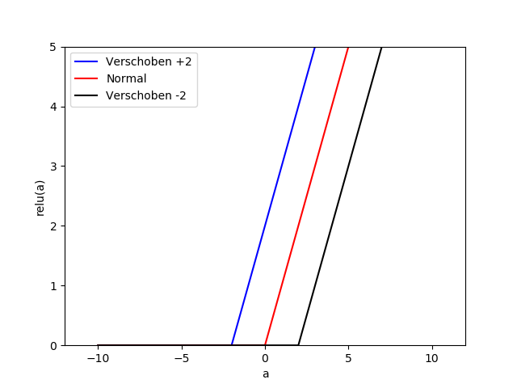
Neuronale Netzwerke
Am Beispiel des Perzeptrons
Möglicherweise muss die Aktivierungsfunktion verschoben werden, dafür kann ein Bias Neuron verwendet werden

Slide 10
Neuronale Netzwerke
Bestandteile eines Neuronalen Netzwerkes
Die Features (x) sind der Input des Netzwerkes
Gewichte (w) sind die Variablen die in einem Neuronalen Netzwerk trainiert werden
Aktivierungsfunktionen bekommen die Summe aus dem vorherigen Layer und geben ein Signal weiter
Das Bias Neuron hat auch ein Gewicht das trainiert werden kann und diese kann die Aktivierungsfunktion verschieben
Das Target/Label ist der Output des Neuronalen Netzwerkes

